Slide 1

CHƯƠNG I
ÔN TẬP CHƯƠNG VI
§15. HÀM SỐ
§16. HÀM SỐ BẬC HAI
§17. DẤU CỦA TAM THỨC BẬC HAI
§18. PHƯƠNG TRÌNH QUY VỀ
PHƯƠNG TRÌNH BẬC HAI

Slide 2
CHƯƠNG I
ÔN TẬP CHƯƠNG VI (tiết 1)
TOÁN ĐẠI SỐ
➉
1
SƠ ĐỒ KIẾN THỨC
1
2
BÀI TẬP TỰ LUẬN
2
3
BÀI TẬP TRẮC NGHIỆM
3
4
5

Slide 3
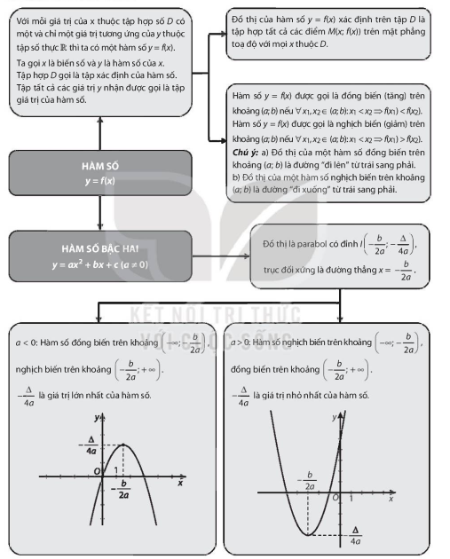
I. SƠ ĐỒ KIẾN THỨC

Slide 4
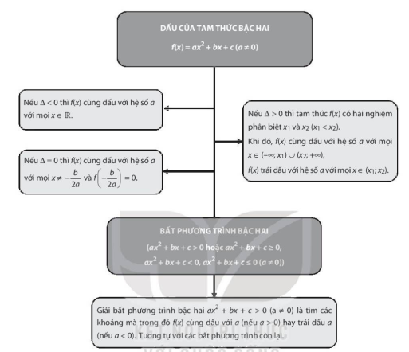

Slide 5
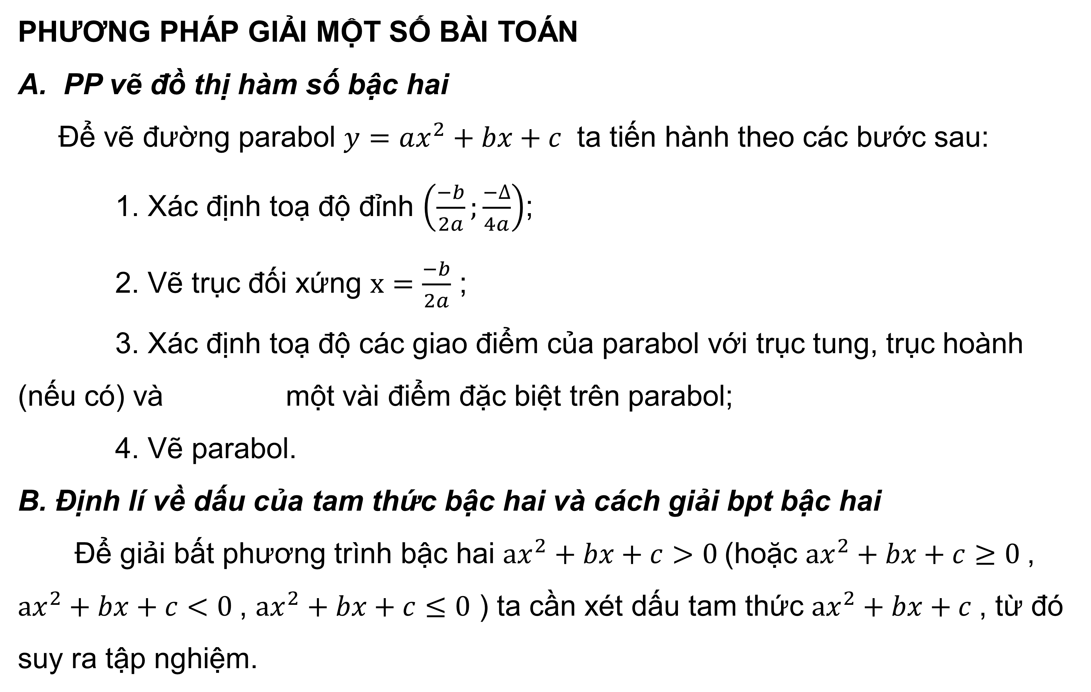
PHƯƠNG PHÁP GIẢI MỘT SỐ BÀI TOÁN
A. PP vẽ đồ thị hàm số bậc hai
Để vẽ đường parabol $y=ax^{2}+bx+c$ ta tiến hành theo các bước sau:
1. Xác định toạ độ đỉnh $\left(\frac{−b}{2a};\frac{−∆}{4a}\right)$;
2. Vẽ trục đối xứng $x=\frac{−b}{2a}$ ;
3. Xác định toạ độ các giao điểm của parabol với trục tung, trục hoành (nếu có) và một vài điểm đặc biệt trên parabol;
4. Vẽ parabol.
B. Định lí về dấu của tam thức bậc hai và cách giải bpt bậc hai
Để giải bất phương trình bậc hai $ax^{2}+bx+c>0$(hoặc $ax^{2}+bx+c≥0$, $ax^{2}+bx+c<0$, $ax^{2}+bx+c≤0$ ) ta cần xét dấu tam thức $ax^{2}+bx+c$, từ đó suy ra tập nghiệm.

Slide 6
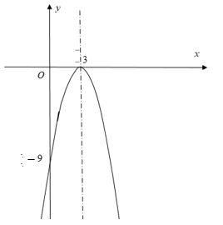
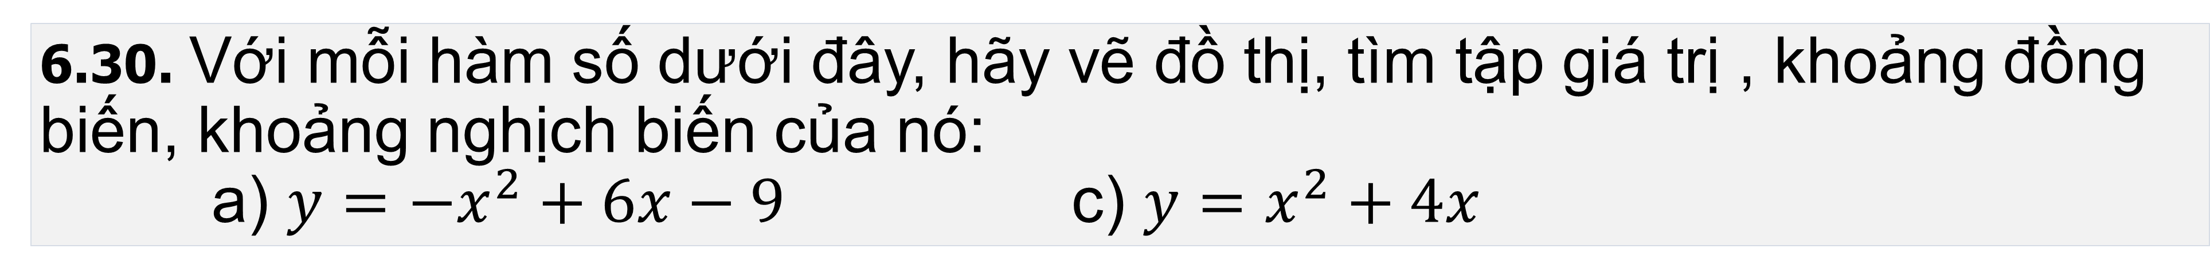
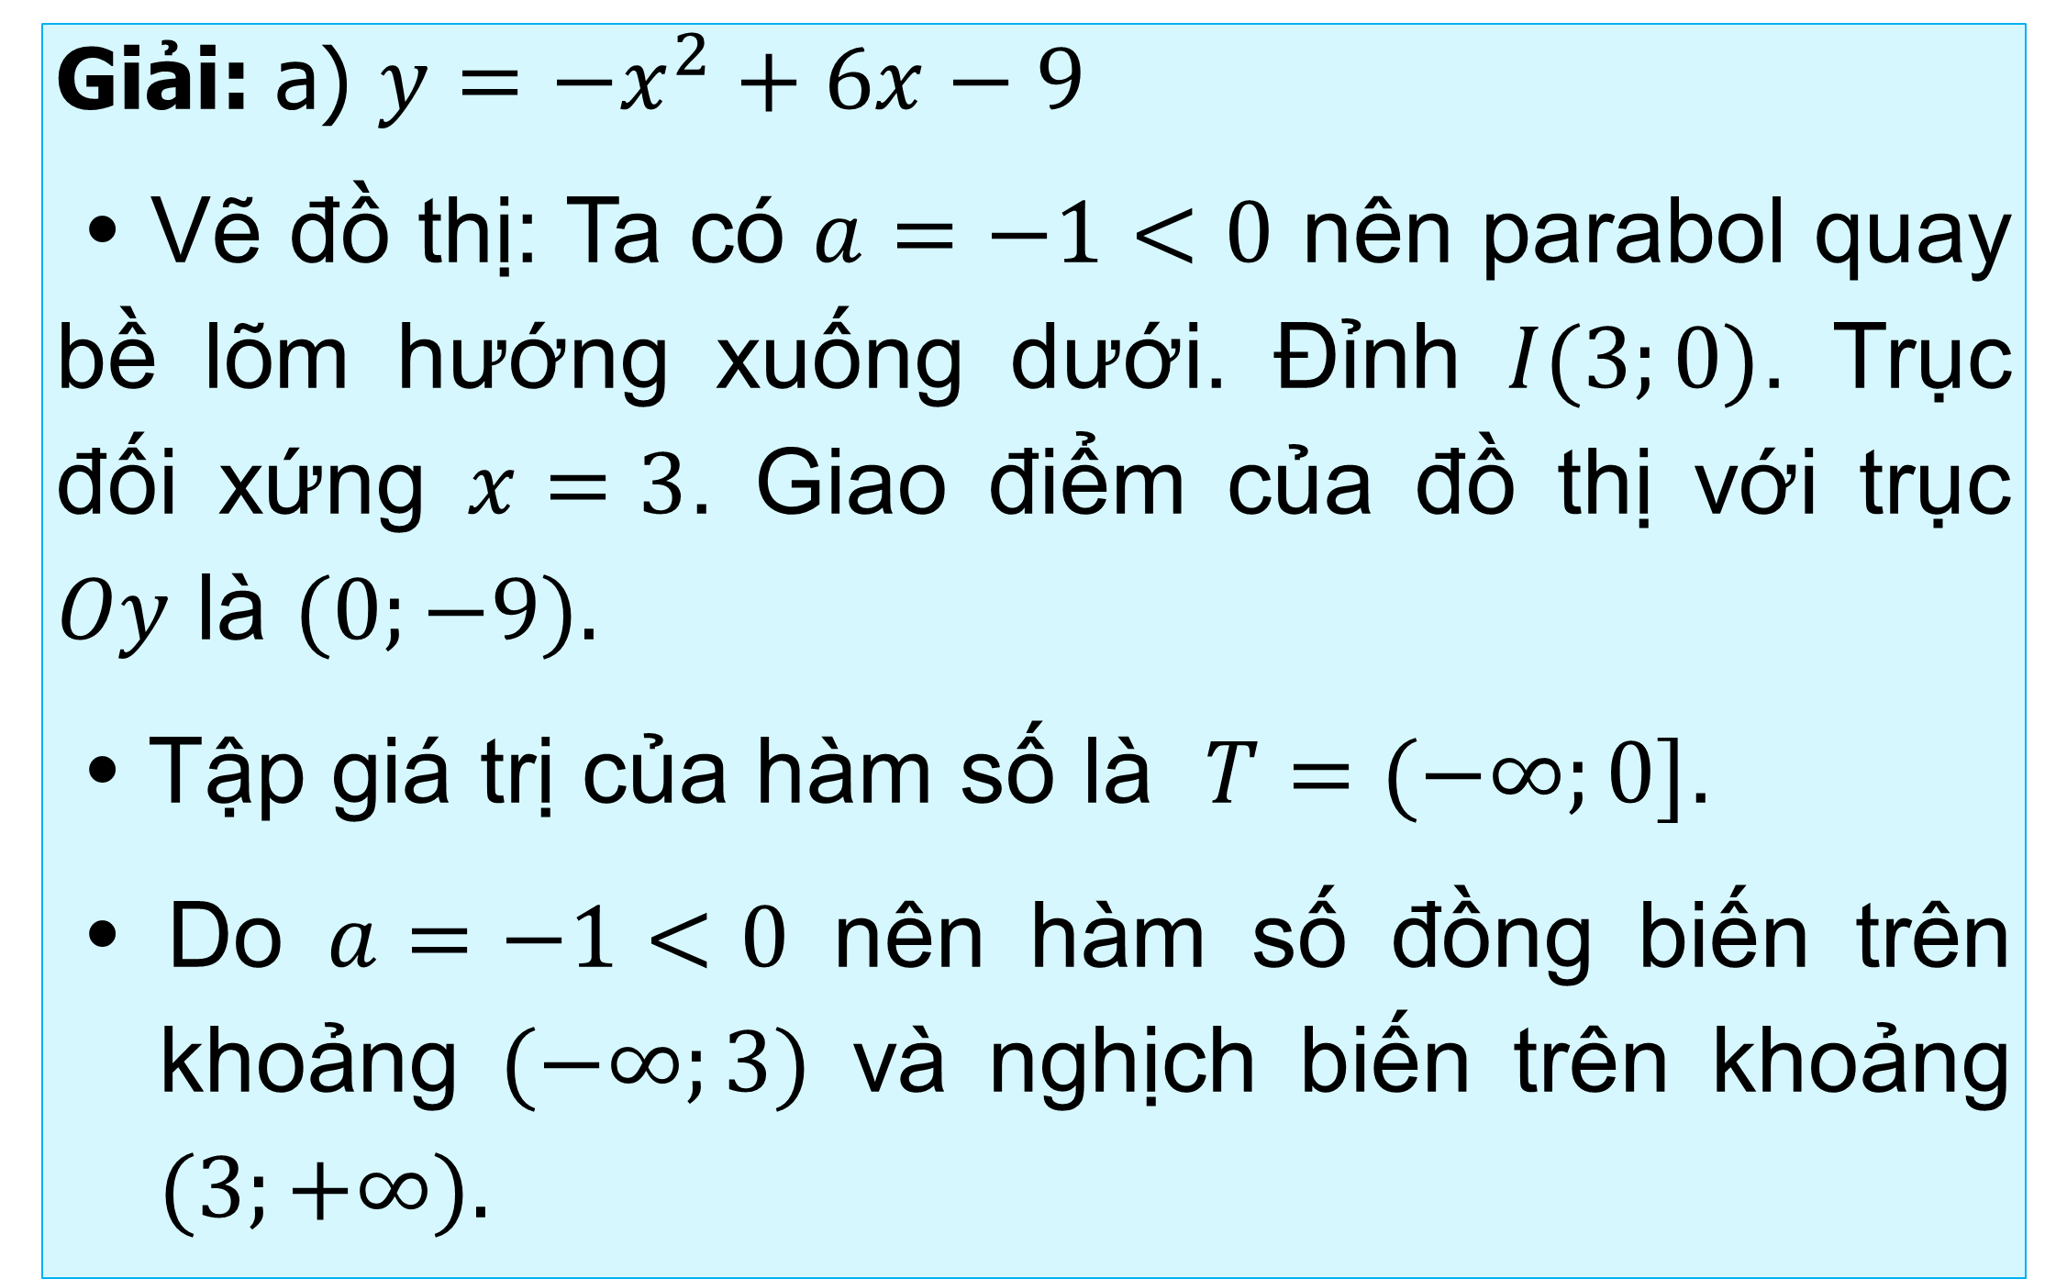
II. BÀI TẬP TỰ LUẬN
6.30. Với mỗi hàm số dưới đây, hãy vẽ đồ thị, tìm tập giá trị , khoảng đồng biến, khoảng nghịch biến của nó:
a) $y=−x^{2}+6x−9$ c) $y=x^{2}+4x$
Giải: a) $y=−x^{2}+6x−9$
• Vẽ đồ thị: Ta có $a=−1<0$ nên parabol quay bề lõm hướng xuống dưới. Đỉnh $I(3;0)$. Trục đối xứng $x=3$. Giao điểm của đồ thị với trục $Oy$ là $(0;−9).$
• Tập giá trị của hàm số là $T=(−∞;0]$.
• Do $a=−1<0$ nên hàm số đồng biến trên
khoảng $(−∞;3)$ và nghịch biến trên khoảng
$(3;+∞).$

Slide 7
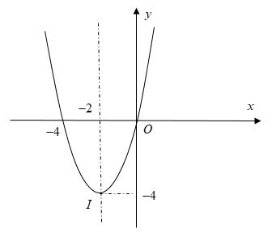
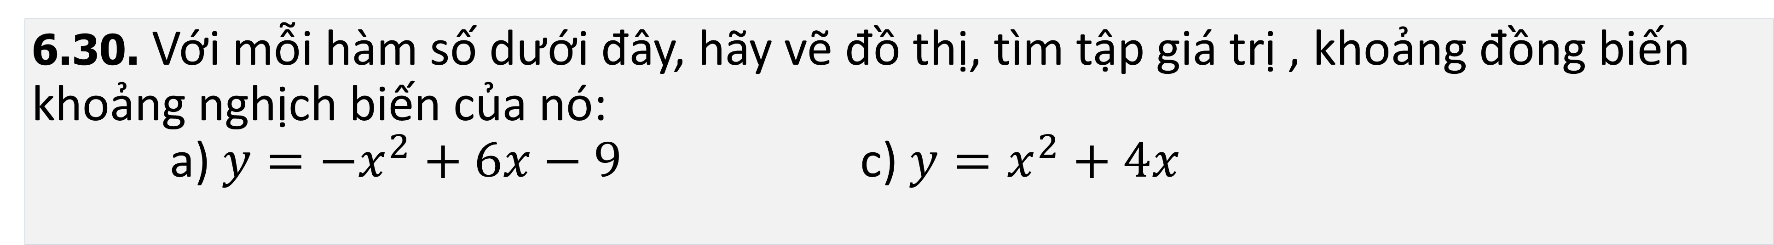
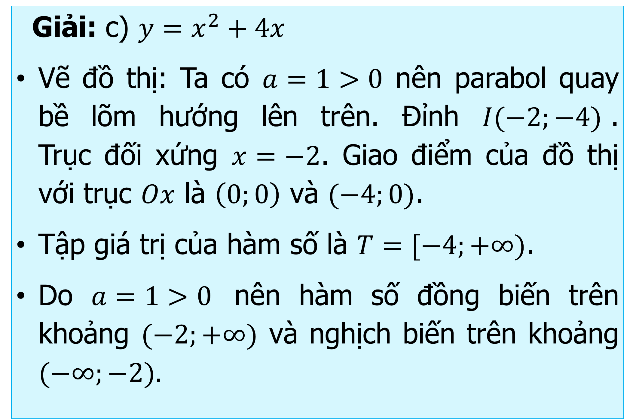
6.30. Với mỗi hàm số dưới đây, hãy vẽ đồ thị, tìm tập giá trị , khoảng đồng biến khoảng nghịch biến của nó:
a) $y=−x^{2}+6x−9$ c) $y=x^{2}+4x$
Giải: c) $y=x^{2}+4x$
Vẽ đồ thị: Ta có $a=1>0$ nên parabol quay bề lõm hướng lên trên. Đỉnh $I(−2;−4)$.
Trục đối xứng $x=−2$. Giao điểm của đồ thị với trục $Ox$ là $\left(0;0\right)$ và $(−4;0)$.
Tập giá trị của hàm số là $T=[−4;+∞)$.
Do $a=1>0$ nên hàm số đồng biến trên khoảng $(−2;+∞)$ và nghịch biến trên khoảng $(−∞;−2).$

Slide 8
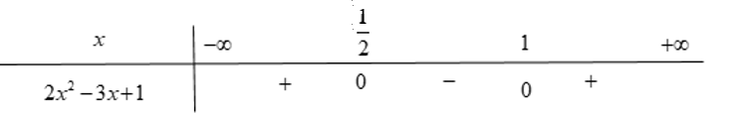
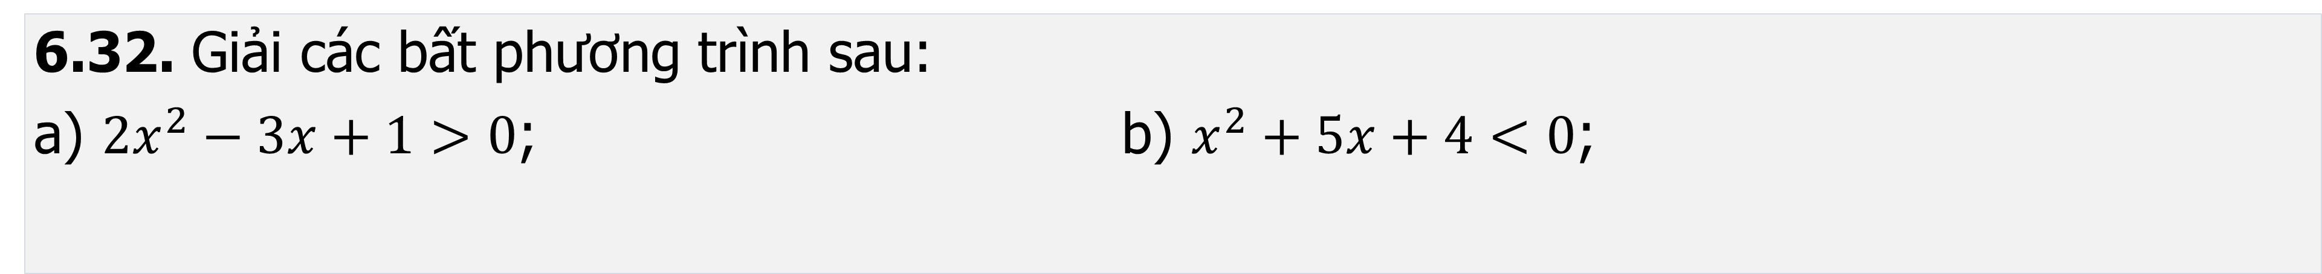
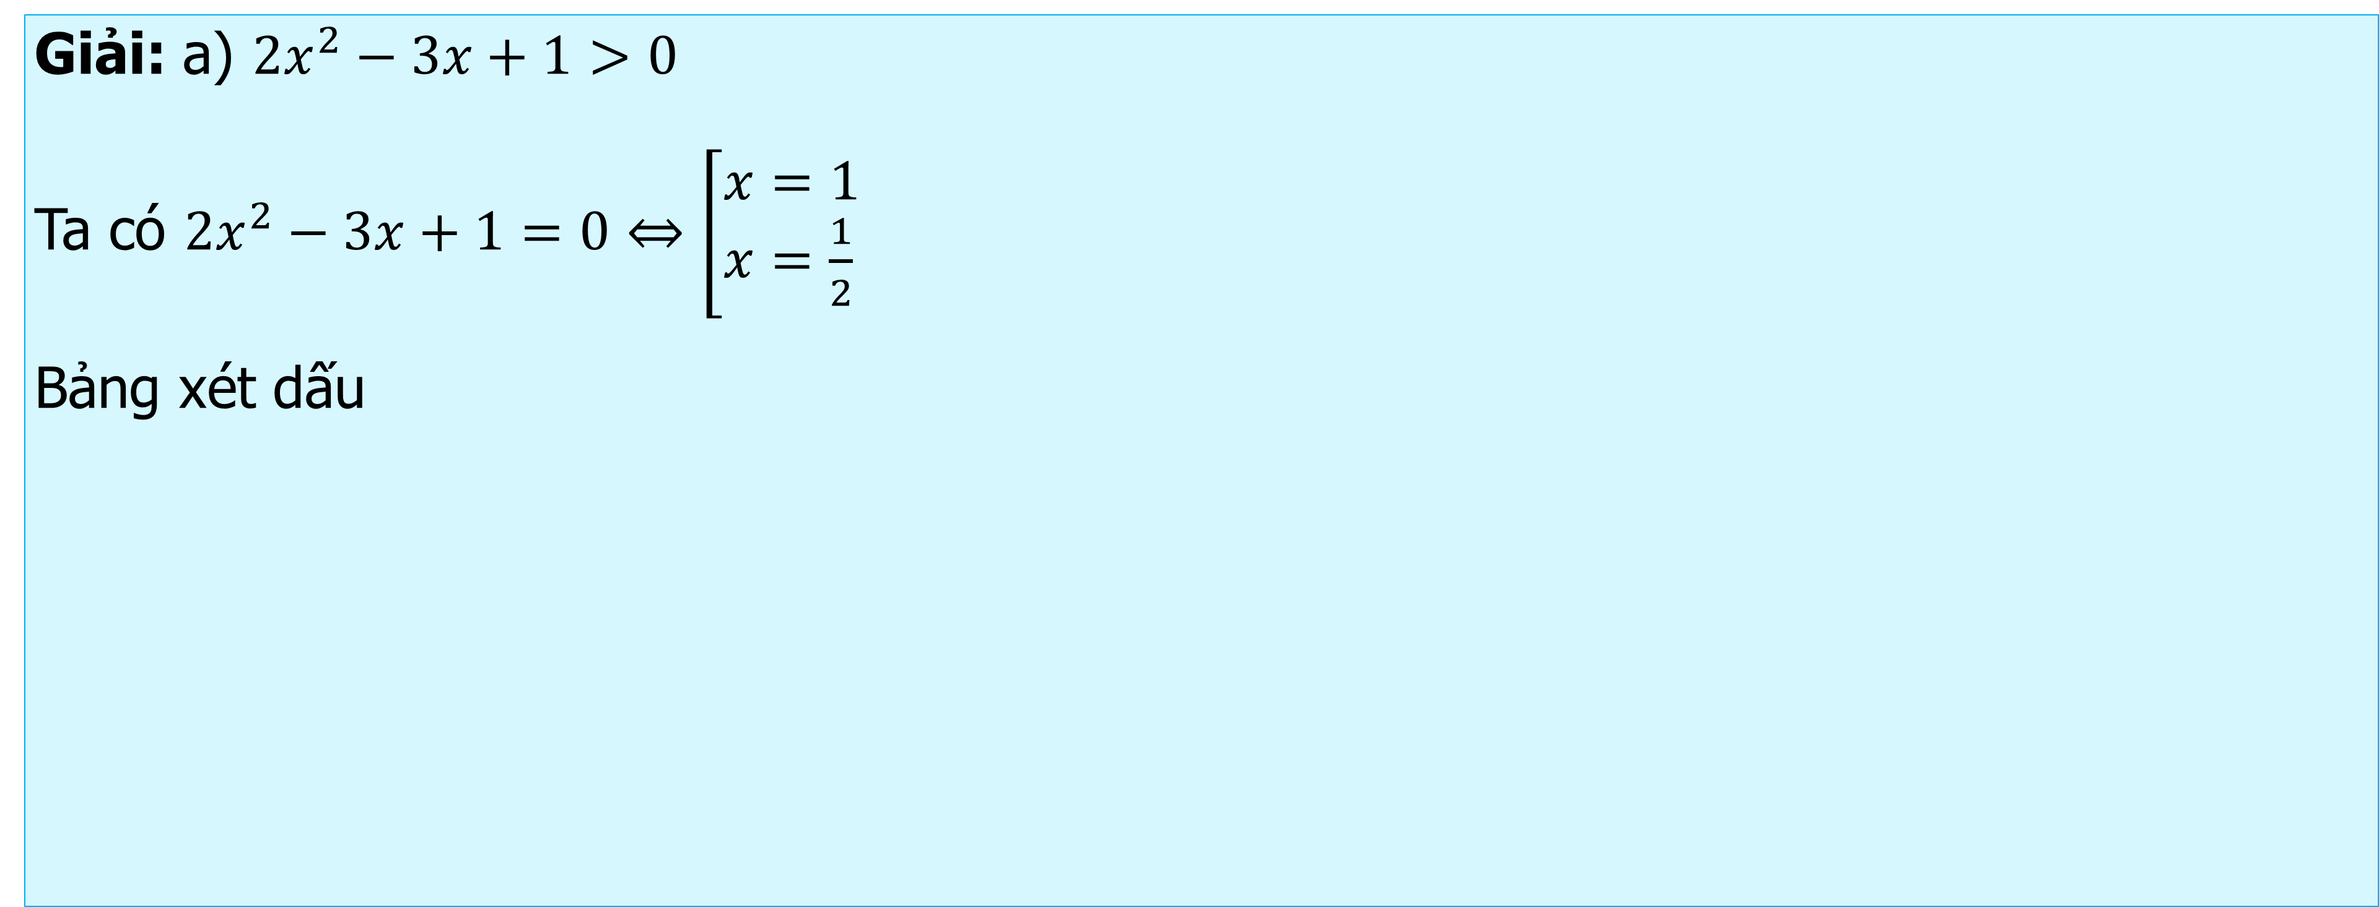
6.32. Giải các bất phương trình sau:
a) $2x^{2}−3x+1>0$; b) $x^{2}+5x+4<0$;
Giải: a) $2x^{2}−3x+1>0$
Ta có $2x^{2}−3x+1=0⇔\left[\begin{aligned}&x=1 \\ &x=\frac{1}{2}\end{aligned}\right.$
Bảng xét dấu
Từ bảng xét dấu, tập nghiệm của bất phương trình là $S=\left(−∞;\frac{1}{2}\right)∪\left(1;+∞\right)$.

Slide 9
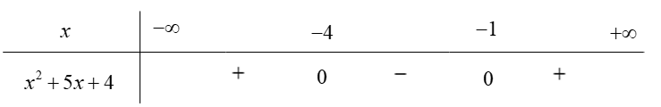
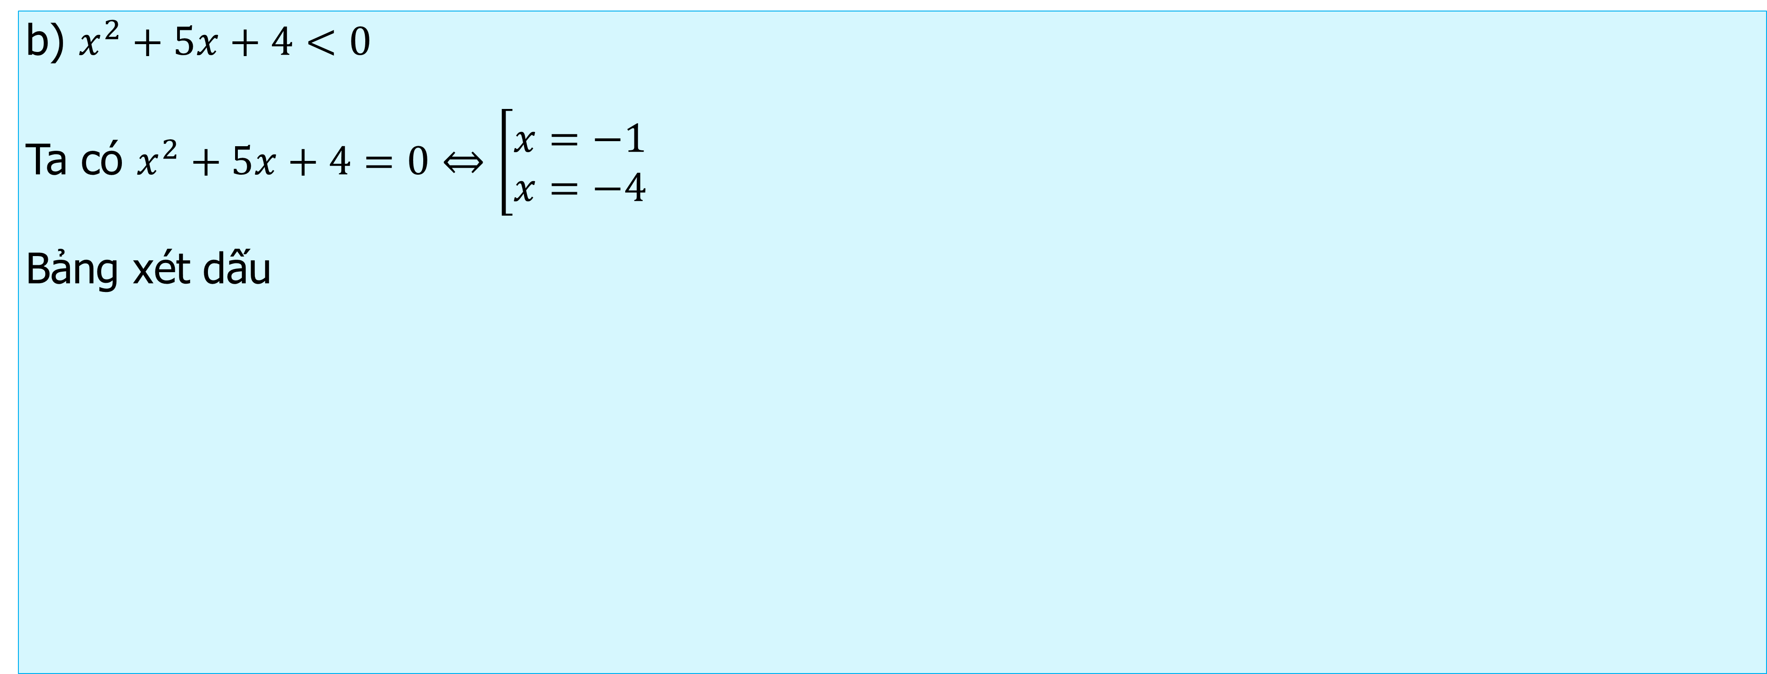
6.32. Giải các bất phương trình sau:
a) $2x^{2}−3x+1>0$; b) $x^{2}+5x+4<0$;
b) $x^{2}+5x+4<0$
Ta có $x^{2}+5x+4=0⇔\left[\begin{aligned}&x=−1 \\ &x=−4\end{aligned}\right.$
Bảng xét dấu
Từ bảng xét dấu, vậy tập nghiệm của bất phương trình là $S=(−4;−1)$.

Slide 10
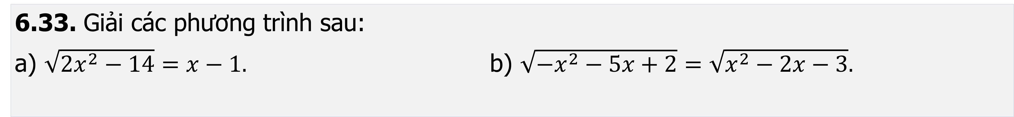
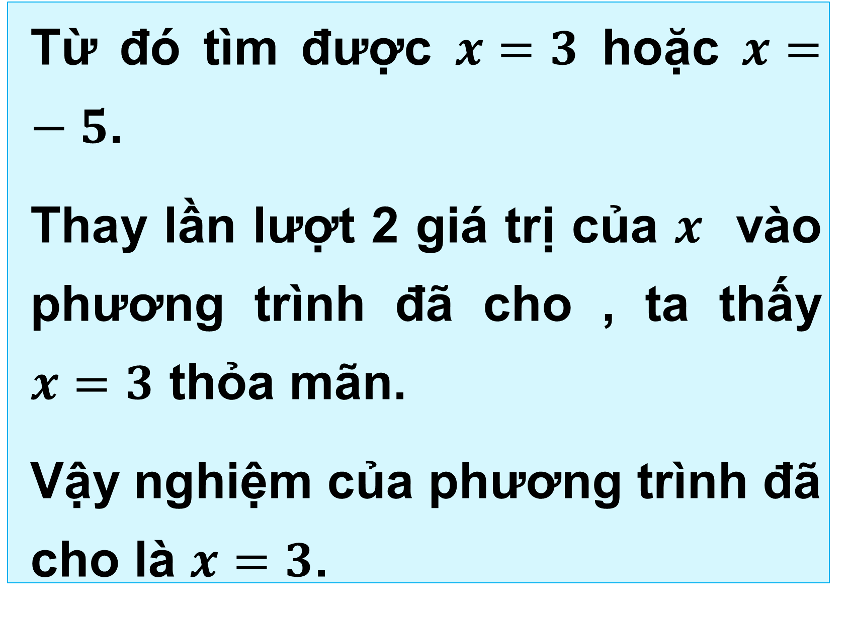
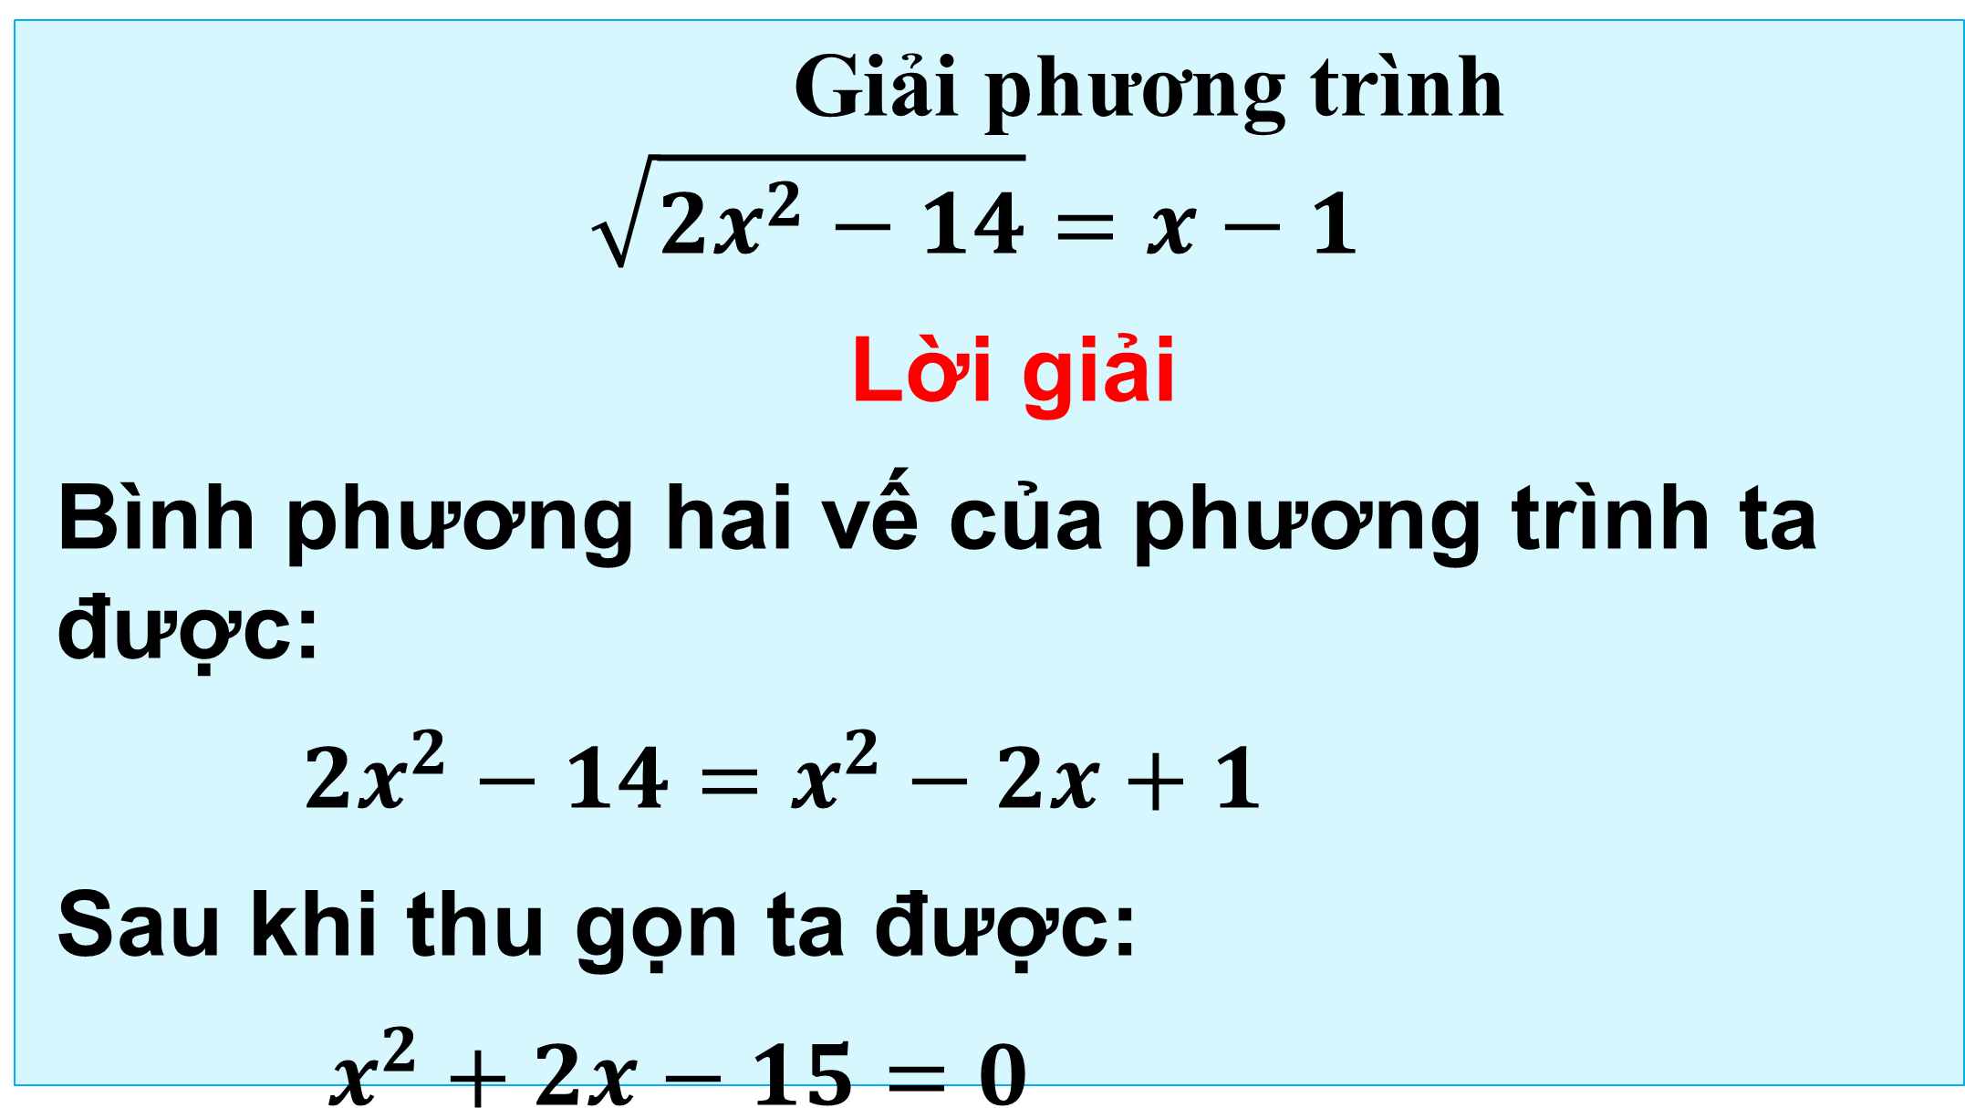
6.33. Giải các phương trình sau:
a) $\sqrt{2x^{2}−14}=x−1.$ b) $\sqrt{−x^{2}−5x+2}=\sqrt{x^{2}−2x−3}.$
Giải phương trình
$$\sqrt{2x^{2}−14}=x−1$$
Lời giải
Bình phương hai vế của phương trình ta được:
$2x^{2}−14=x^{2}−2x+1$
Sau khi thu gọn ta được:
$x^{2}+2x−15=0$
Từ đó tìm được $x=3$ hoặc $x=−5$.
Thay lần lượt 2 giá trị của $x$ vào phương trình đã cho , ta thấy $x=3$ thỏa mãn.
Vậy nghiệm của phương trình đã cho là $x=3$.

Slide 11

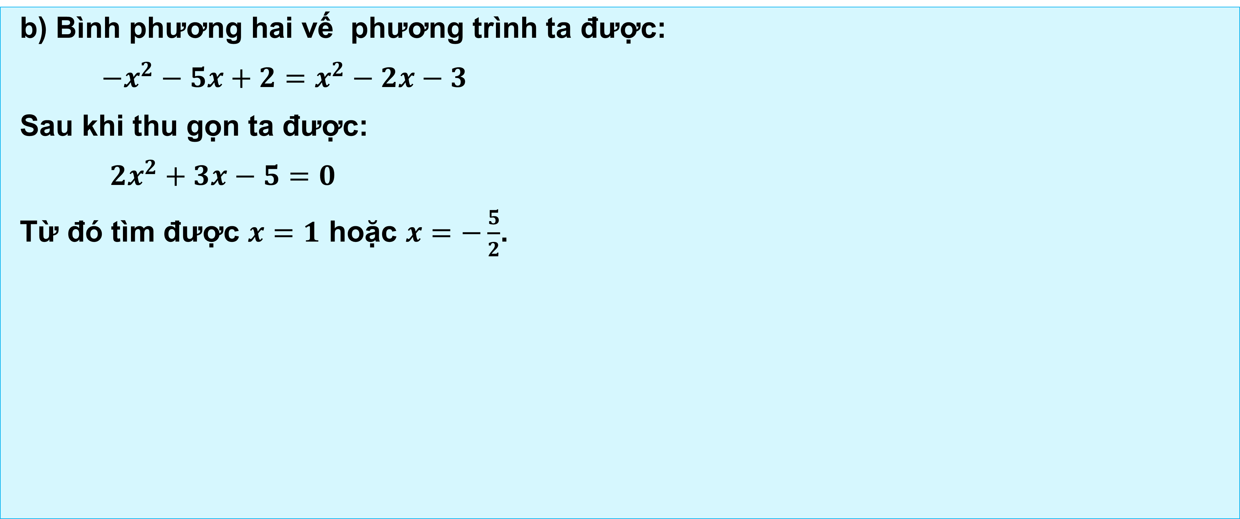
6.33. Giải các phương trình sau:
a) $\sqrt{2x^{2}−14}=x−1.$ b) $\sqrt{−x^{2}−5x+2}=\sqrt{x^{2}−2x−3}.$
b) Bình phương hai vế phương trình ta được:
${−x}^{2}−5x+2=x^{2}−2x−3$
Sau khi thu gọn ta được:
$2x^{2}+3x−5=0$
Từ đó tìm được $x=1$ hoặc $x=−\frac{5}{2}$.
Thay lần lượt hai giá trị này của $x$ vào phương trình đã cho, ta thấy $x=−\frac{5}{2}$ thỏa mãn.
Vậy tập nghiệm của phương trình đã cho là
$S=\left\{−\frac{5}{2}\right\}$.

Slide 12
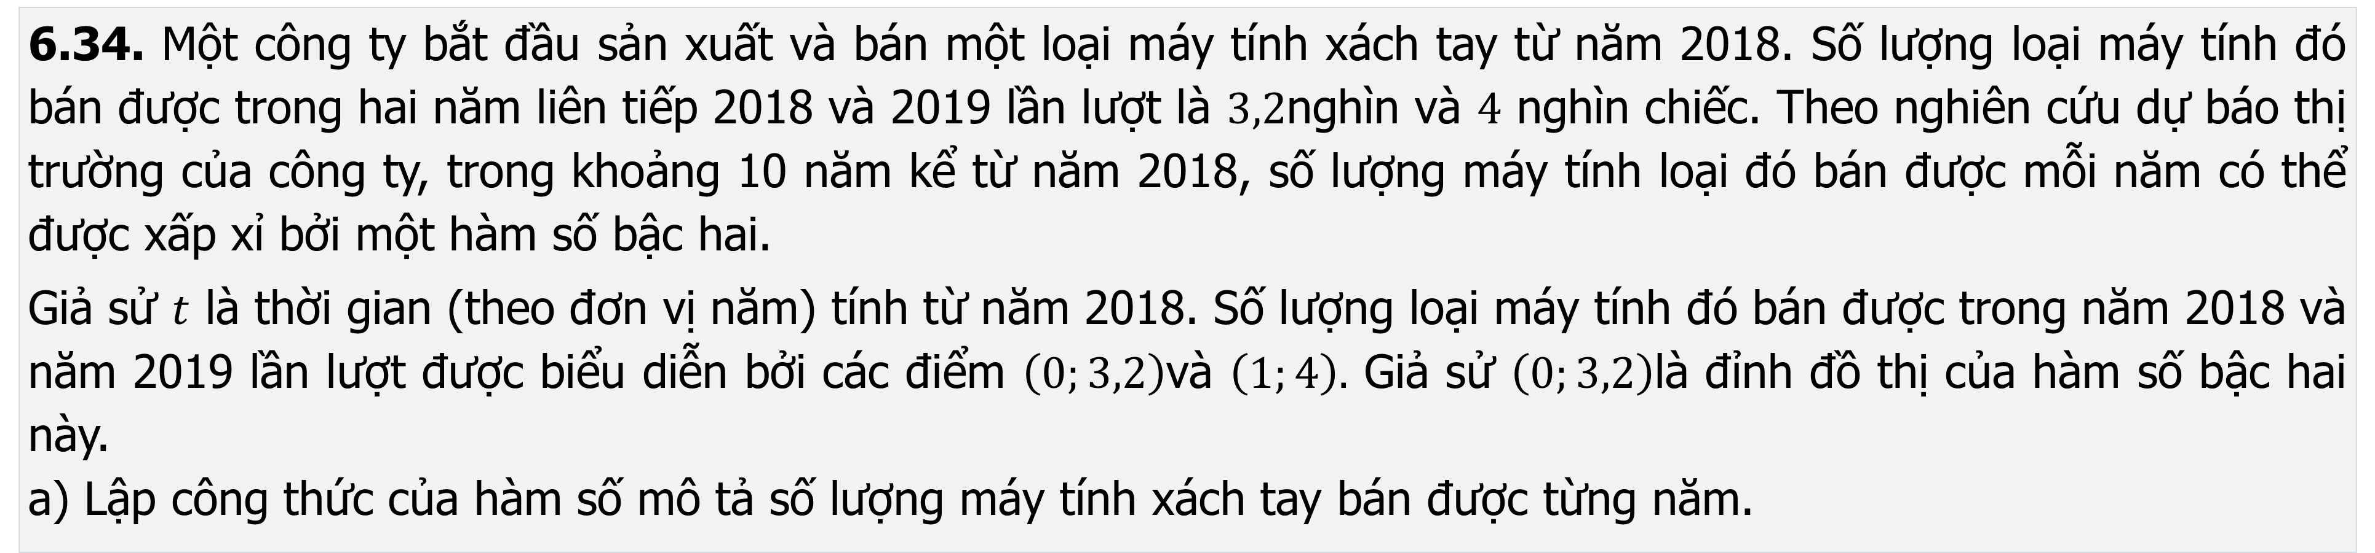
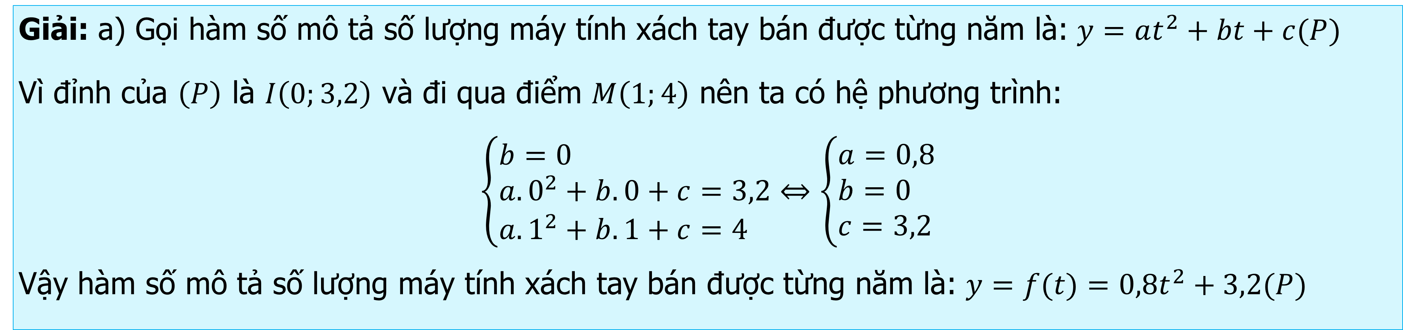
6.34. Một công ty bắt đầu sản xuất và bán một loại máy tính xách tay từ năm 2018. Số lượng loại máy tính đó bán được trong hai năm liên tiếp 2018 và 2019 lần lượt là $3,2$nghìn và $4$ nghìn chiếc. Theo nghiên cứu dự báo thị trường của công ty, trong khoảng 10 năm kể từ năm 2018, số lượng máy tính loại đó bán được mỗi năm có thể được xấp xỉ bởi một hàm số bậc hai.
Giả sử $t$ là thời gian (theo đơn vị năm) tính từ năm 2018. Số lượng loại máy tính đó bán được trong năm 2018 và năm 2019 lần lượt được biểu diễn bởi các điểm $\left(0;3,2\right)$và $\left(1;4\right).$ Giả sử $\left(0;3,2\right)$là đỉnh đồ thị của hàm số bậc hai này.
a) Lập công thức của hàm số mô tả số lượng máy tính xách tay bán được từng năm.
Giải: a) Gọi hàm số mô tả số lượng máy tính xách tay bán được từng năm là: $y=at^{2}+bt+c(P)$
Vì đỉnh của $\left(P\right)$ là $I\left(0;3,2\right)$ và đi qua điểm $M\left(1;4\right)$ nên ta có hệ phương trình:
$$\left\{\begin{aligned}&b=0 \\ &a.0^{2}+b.0+c=3,2 \\ &a.1^{2}+b.1+c=4\end{aligned}\right.⇔\left\{\begin{aligned}&a=0,8 \\ &b=0 \\ &c=3,2\end{aligned}\right.$$
Vậy hàm số mô tả số lượng máy tính xách tay bán được từng năm là: $y=f(t)=0,8t^{2}+3,2(P)$

Slide 13
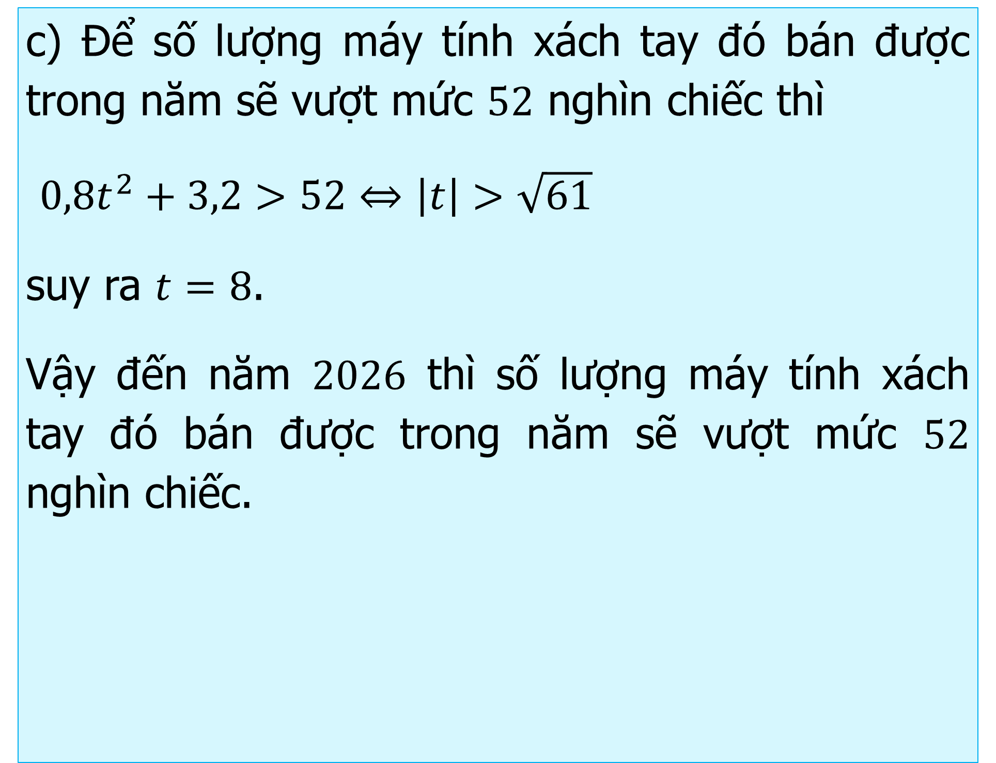
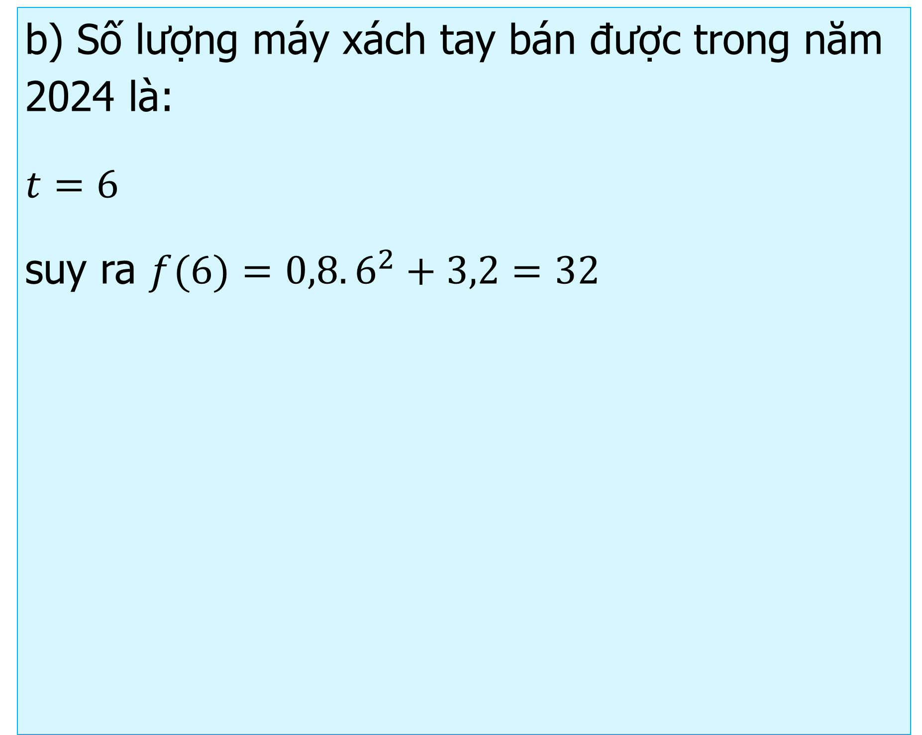
6.34. b) Tính số lượng máy tính xách tay đó bán được trong năm 2024.
c) Đến năm bao nhiêu thì số lượng máy tính xách tay đó bán được trong năm sẽ vượt mức $52.$
b) Số lượng máy xách tay bán được trong năm 2024 là:
$t=6$
suy ra $f(6)=0,8.6^{2}+3,2=32$
c) Để số lượng máy tính xách tay đó bán được trong năm sẽ vượt mức $52$ nghìn chiếc thì
$0,8t^{2}+3,2>52⇔\left|t\right|>\sqrt{61}$
suy ra $t=8$.
Vậy đến năm $2026$ thì số lượng máy tính xách tay đó bán được trong năm sẽ vượt mức $52$ nghìn chiếc.

Slide 14









III. CÂU HỎI TRẮC NGHIỆM
6.24.
Tập xác định của hàm số $y=\frac{1}{\sqrt{x−2}}$ là
15
54
9
6
A
$D=[2;+∞)$
B
B
$$D=(2;+∞)$$
$$\left|\vec{BC}\right|=2\left|\vec{MN}\right|$$
C
$$D=ℝ\backslash \{2\}$$
D
$$D=ℝ$$
Bài giải
ĐK: $x−2>0⇔x>2.$
Vậy tập xác định của hàm số là $D=(2;+∞)$.
Chọn B.

Slide 15
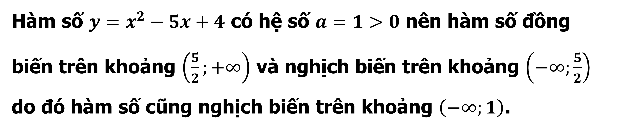




CÂU HỎI TRẮC NGHIỆM
6.26.
Hàm số $y=x^{2}−5x+4$
15
54
9
6
A
$$\text{Đồ}\text{ng} \text{bi}\text{ế}\text{n} \text{tr}\text{ê}\text{n} \text{kho}\text{ả}\text{ng} (1;+∞)\text{.}$$
B
$$\text{Đồ}\text{ng} \text{bi}\text{ế}\text{n} \text{tr}\text{ê}\text{n} \text{kho}\text{ả}\text{ng} (−∞;4)\text{.}$$
$$3x+4y−10=0.$$
$\vec{AB}=\vec{AC}$.
$$\vec{MN}=\vec{BC}$$
$$\left|\vec{BC}\right|=2\left|\vec{MN}\right|$$
C
D
C
$$\text{Ngh}\text{ị}\text{ch} \text{bi}\text{ế}\text{n} \text{tr}\text{ê}\text{n} \text{kho}\text{ả}\text{ng} (−∞;1)\text{.}$$
$$\text{Ngh}\text{ị}\text{ch} \text{bi}\text{ế}\text{n} \text{tr}\text{ê}\text{n} \text{kho}\text{ả}\text{ng} (1;4)\text{.}$$
Bài giải
Hàm số $y=x^{2}−5x+4$ có hệ số $a=1>0$ nên hàm số đồng biến trên khoảng $\left(\frac{5}{2};+∞\right)$ và nghịch biến trên khoảng $\left(−∞;\frac{5}{2}\right)$ do đó hàm số cũng nghịch biến trên khoảng $\left(−∞;1\right)$.
Chọn C.

Slide 16




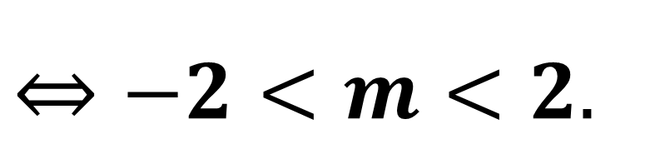



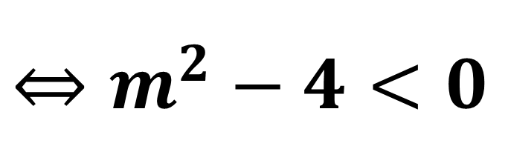
CÂU HỎI TRẮC NGHIỆM
6.27.
Bất phương trình $x^{2}−2mx+4>0$ nghiệm đúng với mọi $x∈ℝ$ khi
15
54
9
6
A
A
$$m=−1\text{.}$$
B
$$m=−2$$
$$3x+4y−10=0.$$
$$\vec{MN}=\vec{BC}$$
C
D
$$m>2\text{.}$$
$$m=2$$
Bài giải
Bất phương trình $x^{2}−2mx+4>0$ nghiệm đúng với mọi $x∈ℝ$
$$⇔Δ′<0$$
$$⇔m^{2}−4<0$$
$$⇔−2<m<2.$$
Chọn A.

Slide 17


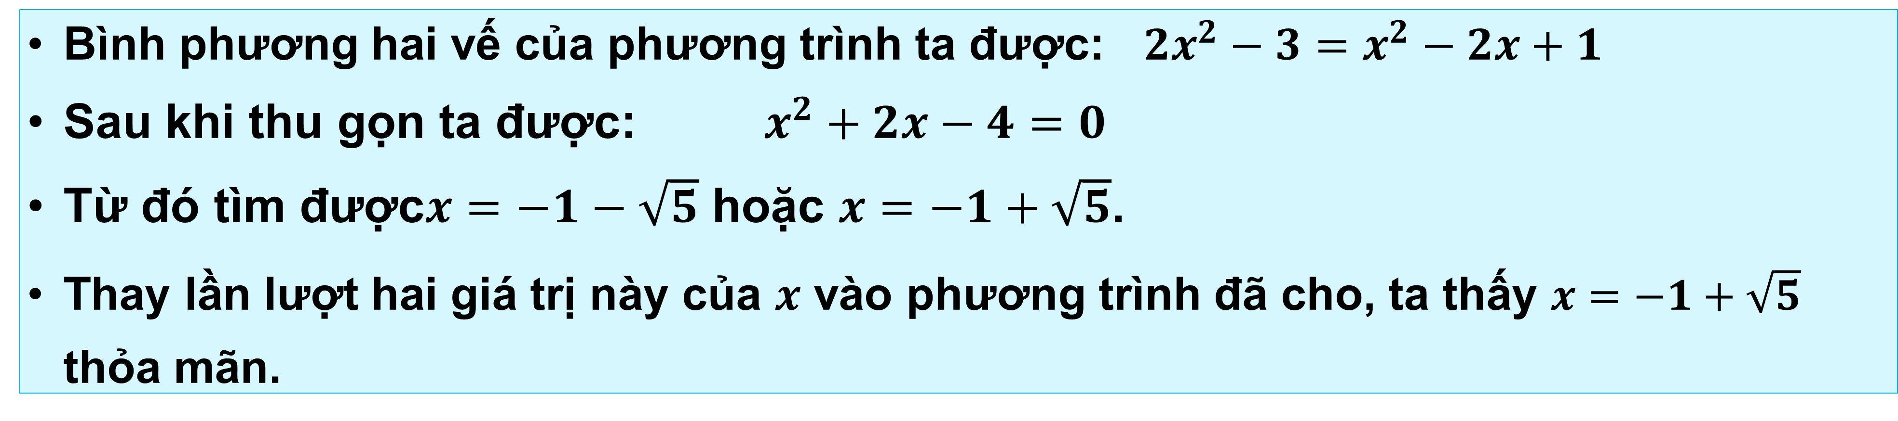


CÂU HỎI TRẮC NGHIỆM
6.28.
Tập nghiệm của phương trình $\sqrt{2x^{2}−3}=x−1$ là
15
54
9
6
A
$$\{−1−\sqrt{5};−1+\sqrt{5}\}$$
B
$$\{−1−\sqrt{5}\}$$
$$3x+4y−10=0.$$
$\vec{AB}=\vec{AC}$.
$$\vec{MN}=\vec{BC}$$
$$\left|\vec{BC}\right|=2\left|\vec{MN}\right|$$
$$\{−1+\sqrt{5}\}$$
C
C
D
$$∅$$
Bình phương hai vế của phương trình ta được: $2x^{2}−3=x^{2}−2x+1$
Sau khi thu gọn ta được: $x^{2}+2x−4=0$
Từ đó tìm được$x=−1−\sqrt{5}$ hoặc $x=−1+\sqrt{5}$.
Thay lần lượt hai giá trị này của $x$ vào phương trình đã cho, ta thấy $x=−1+\sqrt{5}$ thỏa mãn.
Chọn C.

